Slide 2
Foodocol

Slide 3
Emouter

Slide 4
我們可能會有些情緒，在抒發後才後悔
那何不記錄下來，再回頭看自己成長多少
我好像一直很難放過自己
所以打下來，好像就比較能放得下
給自己的低靡，一個出去的空間吧！

Slide 5
檢討過去沒有用，但希望能從中找到一些東西，可能是自己的不足、可能是可以改變的視角、可能是下次再遇到時可以怎麼更好的處理。
回首過去，展望未來。或許抱怨沒有不好，但我是在抱怨過去的經歷中，逼自己有所學習、斬獲一些新的想法，這樣才會有所改變，雖然未必是好，但至少有改變
有事情忙碌中，比較不會胡思亂想，而有過多的情緒
不要一副背負了很多的樣子
輕鬆點，沒那麼重要的！
堅持的終點不是沒有毅力
而是重新開始
一句話，能觸動人心
能有所改變，那才是我想做的

Slide 6
Acknowledger

Slide 7
只是想分享一些資訊，也讓自己可以整理整理
可能是演講的、課程的
或者是一些該拾起的，生活常識

Slide 8
Do you full of acknowledgement?
Do you still want to get more acknowledge?

Slide 9
Just want to share some acknowledge for you!
By Acknowledger

Slide 10
科學是確定的嗎？ 我們的態度
講者：王泉
汕頭大學 執行校長

Slide 11
AI Wings: AI無人機之現況與展望
講者：賴冠廷 副教授
北科大 電子工程學系

Slide 12
鈣鈦礦太陽能電池在 太空應用的機會與挑戰
講者：李坤穆 教授
長庚大學化工與材料工程學系

Slide 13
The Future of Sensors - AI Sensor Applications in Edge Computing
講者：賴孟煌 董事長
愛盛科技股份有限公司

Slide 14
同儕間親密互動 vs. 性騷擾
講者：羅燦煐 教授
世新大學性別研究所

Slide 15
製程監控之少量樣本學習
講者：吳宗亮 副教授
高雄科技大學 機電工程系

Slide 16
應力所業師講座 學業與就業的契合
講者：邱景宏 董事長
鈺太科技 ZillTek

Slide 17
Advanced Semiconductor Manufacturing Technology
講者：沈昌宏 副主任
台灣半導體研究中心

Slide 18
校園微電網虛擬電廠 光充儲淨零碳示範場域
講者：羅慶權 助理教授
明志科技大學 電機工程系

Slide 19
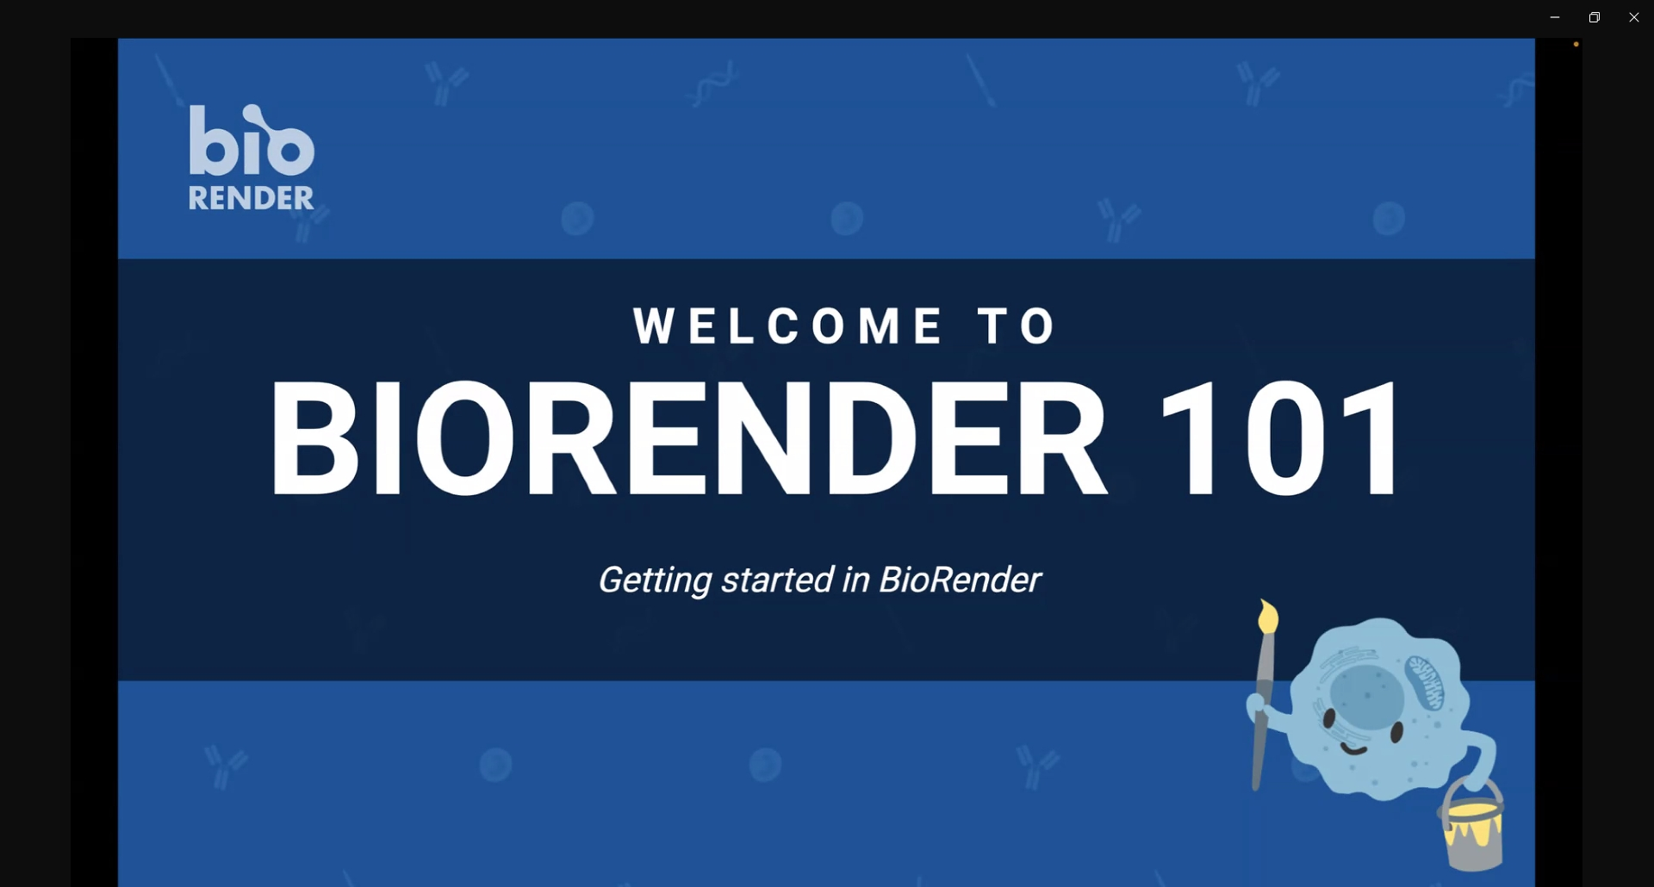

BioRender 101: Getting started in BioRender
Speaker: Jenn Armstrong
Customer Success Manager
BioRender

Slide 20
奈米結構材料於 能源與催化之應用
講者：官韋帆 助理教授
長庚大學 化工與材料工程系

Slide 21
Nano-structured Material for Energy and Catalysis Applications
Speaker：Asst. Prof. Wei-Fan Kuan
Chang Gung University
Department of Chemical and Materials Engineering

Slide 22
鐵電 HfO2 基材的 廣泛應用
講者：李敏鴻 教授
國立臺灣大學重點科技學院

Slide 23
Versatile Applications of Ferroelectric HfO2-Based Materials
Speaker：Prof. Min-Hung Lee
National Taiwan University
Graduate School of Advanced Technology
Program for Semiconductor Devices, Materials, and Hetero-integration

Slide 24
Tick Tock Goes The Better Atomic Clock
講者：陳俊嘉 助理研究員
中央研究院原子與分子科學所

Slide 25
Pioneering Quantum Technology with Advanced long-lived atomic state Control
Speaker：Ph.D. Chun-Chia Chen
Academia Sinica
Quantum Metrology Group

Slide 26
科學家、發明家、創業家、企業家 - 理想很豐滿，現實很？
講者：周鼎茂 董事長
廣泰金屬工業股份有限公司

Slide 27
基於微流體技術之 多重免疫分析晶片與 軟性腦神經探針
講者：李孟學 助理教授
國立陽明交通大學生物科技系

Slide 28
Multiplex Immuno-chip and Flexible Neural Probe based on Microfluidic Technology
Speaker：Asst. Prof. Meng-Shiue Lee
National Yang Ming Chiao Yung University
Institute of Molecular Medicine and Bioengineering

Slide 29

Oral presentation at CTAM2024 & 3rd ICM
International Symposium: I007 Self-Powered Sensors and Systems
🧑‍🔬2024 Conference on Theoretical and Applied Mechanics (CTAM)
🧑‍🔬The 3rd International Conference on Mechanics (ICM)
🗓️November 29 - 30, 2024
🏫National Tsing Hua University (NTHU)

Slide 30
高熵合金粉末與其應用於嚴苛環境塗層之研究
講者：陳士勛 副教授
國立陽明交通大學機械工程系

Slide 31
High entropy alloy powder and its potential applications
Speaker：Assoc. Prof. Shih-Hsun Chen
National Yang Ming Chiao Yung University
Department of Mechanical Engineering

Slide 32
Thermodynamics-based Machine Learning and Data-driven Computing for Inelastic and Fracture Modeling
Speaker：Prof. Jiun-Shyan Chen
University of California, San Diego
Department of Structural Engineering
Department of Mechanical & Aerospace Engineering

Slide 33
基於熱力學的機器學習和數據驅動計算， 用於非彈性和斷裂建模
講者：陳俊賢 教授
加州大學聖地牙哥分校
結構工程系&機械與航空航太工程系

Slide 34

半導體生涯的教訓
講者：張忠謀 創辦人
台灣積體電路製造股份有限公司
主持：陳文章 臺灣大學校長

Slide 35


🧑‍🔬 National Innovation Award
👨‍💼 第21屆國家新創獎
🗓️ December 26, 2024
🏢 臺北漢來飯店

Slide 36
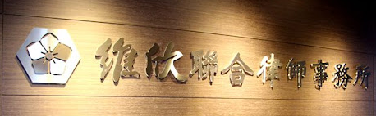
高永穎律師 律師事務所 開幕茶會
👨‍⚖️高永穎律師 開幕茶會
🗓️2025年5月10日
📍維欣聯合律師事務所

Slide 37
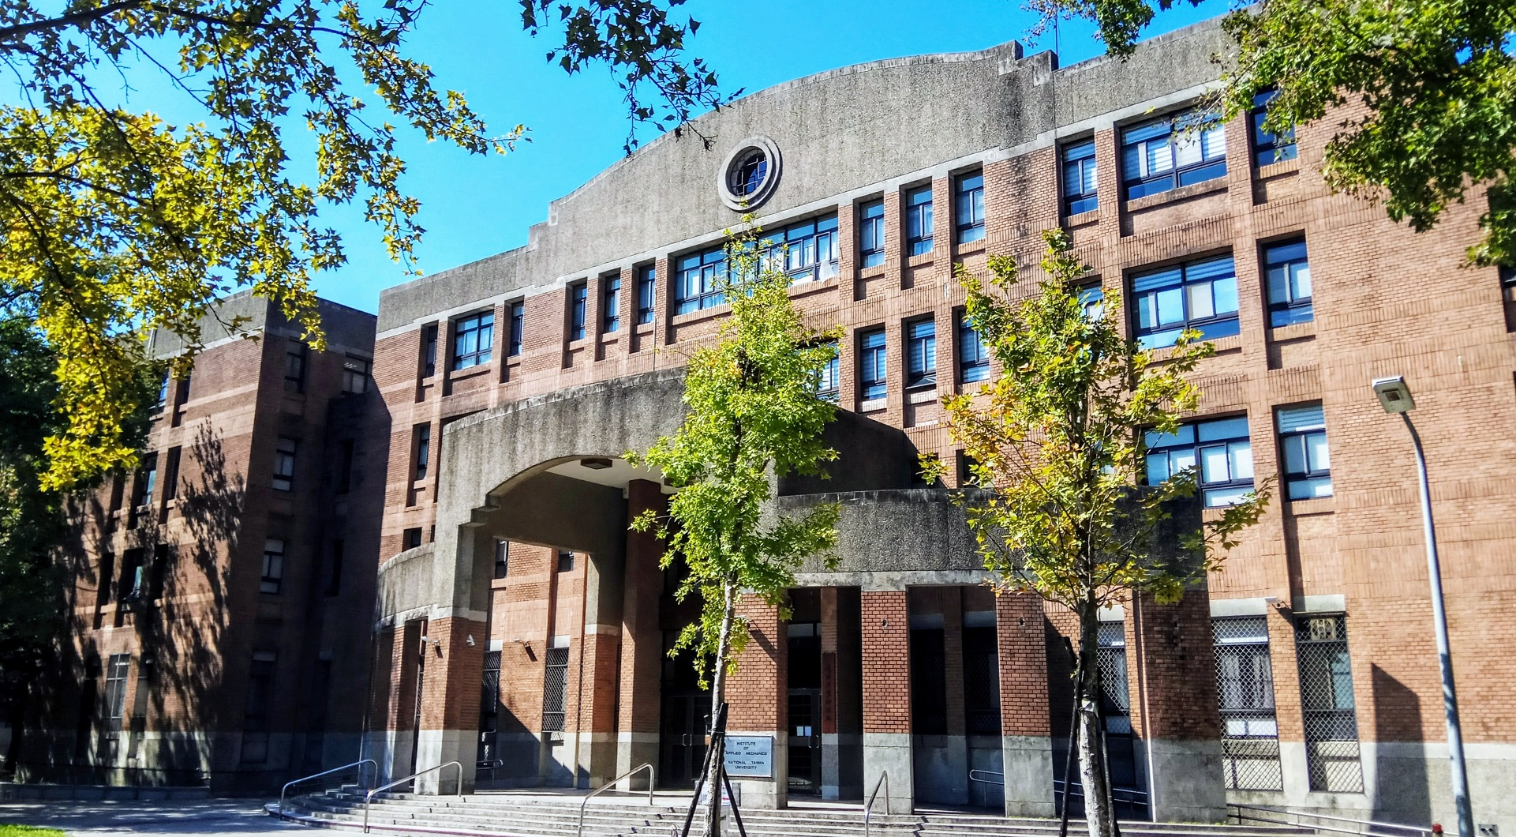
回首跌宕起伏的 流金歲月
2025 視野與傳承講座
講者：張家歐 名譽教授
臺灣大學 應用力學所

Slide 38
路滴脂油恩典重重
2025 視野與傳承講座
講者：朱錦州 教授
臺灣大學 應用力學所

Slide 39
Professionalism in Action
Course 1:
What is Professionalism?
Prof. 陳巧玲 Lily C.C Chen
NTU AWEC

Slide 40
Professionalism in Action
Course 2-1:
Essential Soft Skills
Towards Professionalism
Prof. 陳巧玲 Lily C.C Chen
NTU AWEC

Slide 41
Professionalism in Action
Course 2-2:
Networking Skills
In The Academia
Prof. 陳巧玲 Lily C.C Chen
NTU AWEC

Slide 42
Professionalism in Action
Course 3-1:
Build your networking
before you need it!
Prof. 陳巧玲 Lily C.C Chen
NTU AWEC

Slide 43
Professionalism in Action
Course 3-2:
How to do your
self-introduction?
Prof. 陳巧玲 Lily C.C Chen
NTU AWEC

Slide 44
Professionalism in Action
Course 4-1:
Active Listening strategies
Prof. 陳巧玲 Lily C.C Chen
NTU AWEC

Slide 45
Professionalism in Action
Course 4-2:
The elements of a
successful elevator pitch
Prof. 陳巧玲 Lily C.C Chen
NTU AWEC

Slide 46
English Writing for Academic Purposes
Course 1:
An approach to
Academic writing
Prof. 陳巧玲 Lily C.C Chen
NTU AWEC

Slide 47
English Writing for Academic Purposes
Course 2-1:
How to Structure Your Presentation
Prof. 陳巧玲 Lily C.C Chen
NTU AWEC

Slide 48
English Writing for Academic Purposes
Course 2-2:
Writing General to
Specific Texts
TA 林嘉誠 Bill J.C Lin
NTU IAM

Slide 49
English Writing for Academic Purposes
New course 7:
AI-Assisted Academic Writing: Enhancing Productivity & Ensuring Integrity
Prof. 陳巧玲 Lily C.C Chen
NTU AWEC

Slide 50
Professionalism in Action
Course 7:
Cultural Appropriateness
in Communication
Prof. 陳翊齊 Freddy Y.C Chen
NTU AWEC

Slide 51
Professionalism in Action
Course 8-1:
Make your presentation shine
Prof. 陳翊齊 Freddy Y.C Chen
NTU AWEC

Slide 52
Professionalism in Action
Course 8-2:
The end of presentation
Prof. 陳翊齊 Freddy Y.C Chen
NTU AWEC

Slide 53
Professionalism in Action
Course 9-1:
Chairing a Conference Session: Guidelines and Responsibilities
Prof. 陳翊齊 Freddy Y.C Chen
NTU AWEC

Slide 54
Professionalism in Action
Course 9-2:
Brief Research Stories
Prof. 陳翊齊 Freddy Y.C Chen
NTU AWEC

Slide 55
English Writing for Academic Purposes
New course 10:
ChatGPT for Academic Writing
Prof. 陳巧玲 Lily C.C Chen
NTU AWEC

Slide 56
English Writing for Academic Purposes
New course 10-1:
ChatGPT for Academic Writing - Staged Prompting
Prof. 陳巧玲 Lily C.C Chen
NTU AWEC

Slide 57
English Writing for Academic Purposes
New course 10-2:
ChatGPT for Academic Writing
- Custom Instructions, Memory, and Revision Commentary
Prof. 陳巧玲 Lily C.C Chen
NTU AWEC

Slide 58
Professionalism in Action
Course 10:
Properties of Human Language
Prof. 陳翊齊 Freddy Y.C Chen
NTU AWEC

Slide 59

English Writing for Academic Purposes
New course 11-1:
Napkin AI for charting
Prof. 陳巧玲 Lily C.C Chen
NTU AWEC

Slide 60
English Writing for Academic Purposes
New course 11-2:
Designing a Winning 3MT Slide
Prof. 陳巧玲 Lily C.C Chen
NTU AWEC

Slide 61
Professionalism in Action
Course 13:
Describing where you stand: Academic profiles
Prof. 熊宜君 Angela Y.J Shiung
NTU AWEC

Slide 62
Professionalism in Action
Course 14:
Writing your professional bio
Prof. 熊宜君 Angela Y.J Shiung
NTU AWEC

Slide 63
English Writing for Academic Purposes
New course 15:
Video Abstract
Prof. 陳巧玲 Lily C.C Chen
NTU AWEC

Slide 64
Professionalism in Action
Course 15:
Responding to Journal Reviewers and Editors
Prof. 熊宜君 Angela Y.J Shiung
NTU AWEC

Slide 65
Professionalism in Action
Course 16:
Conveying Your Ideas in Different Scenarios
Prof. 熊宜君 Angela Y.J Shiung
NTU AWEC

Slide 66

English Writing for Academic Purposes
New course 10-1:
ChatGPT:
Reply by staged prompting
Prof. 陳巧玲 Lily C.C Chen
NTU AWEC

Slide 67
English Writing for Academic Purposes
New course 10-2:
ChatGPT
- Custom Instructions, Memory, and Revision Commentary
Prof. 陳巧玲 Lily C.C Chen
NTU AWEC

Slide 68

English Writing for Academic Purposes
New course 7-2:
SciSpace:
AI Chat for scientific PDFs
Prof. 陳巧玲 Lily C.C Chen
NTU AWEC

Slide 69
English Writing for Academic Purposes
New course 11-1:
Napkin AI:
Visual AI for business storytelling
Prof. 陳巧玲 Lily C.C Chen
NTU AWEC

Slide 70

Professionalism in Action
Course 16-3:
God of Prompt:
Best AI Prompts for ChatGPT
Prof. 熊宜君 Angela Y.J Shiung
NTU AWEC

Slide 71

Professionalism in Action
Course 16-2:
Litmaps:
Your Literature Review Assistant
Prof. 熊宜君 Angela Y.J Shiung
NTU AWEC

